Slide 1

자료구조 텀 프로젝트 (java)
2016112194 최재원
정보통신공학과
구간에서
최대값 최소값 구하기

Slide 2
목차
텀프로젝트 1차
텀프로젝트 2차
알고리즘 성능
텀프로젝트 3차
알고리즘 성능비교

Slide 3

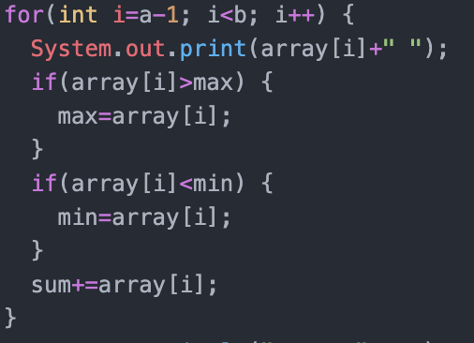
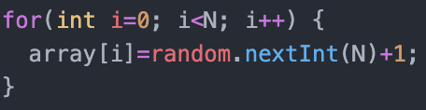
텀프로젝트 1차
구간에서 최소값 ,
최대값, 합계 구하기

Slide 4
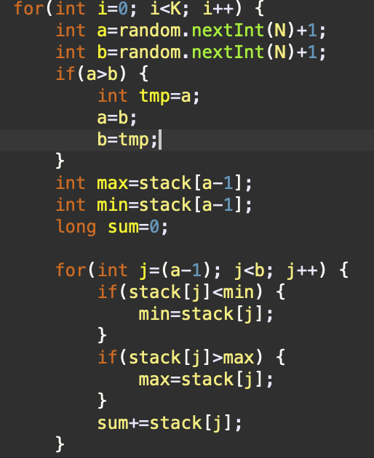
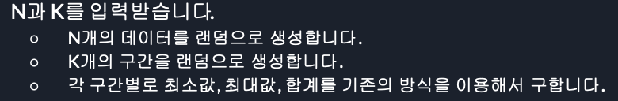
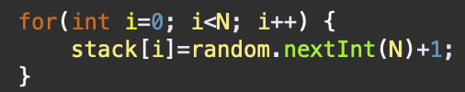
텀프로젝트 2차

Slide 5
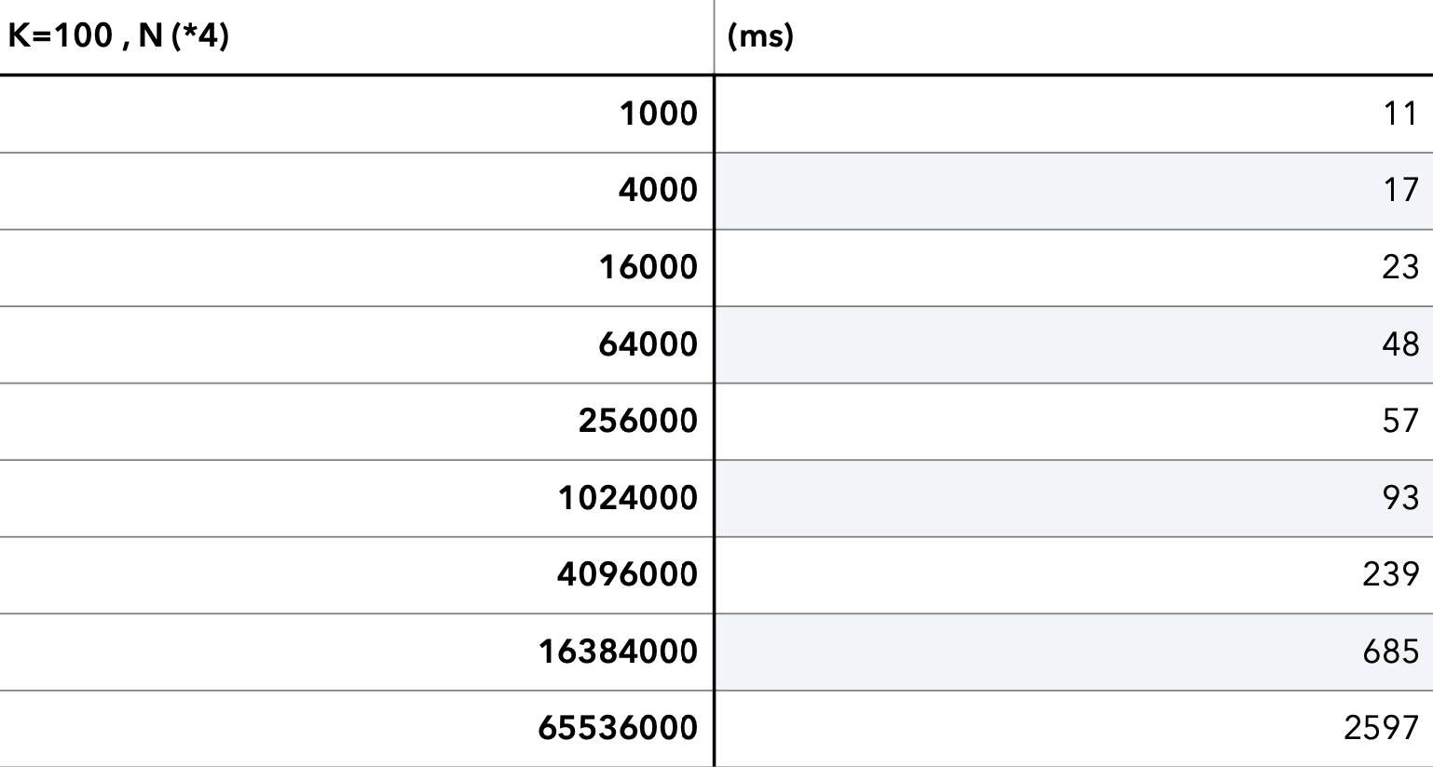
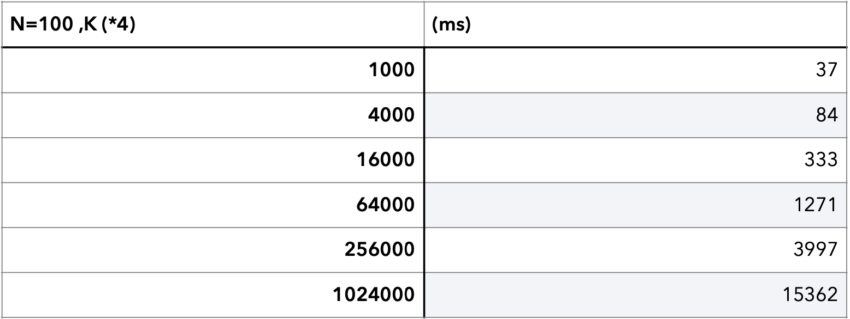
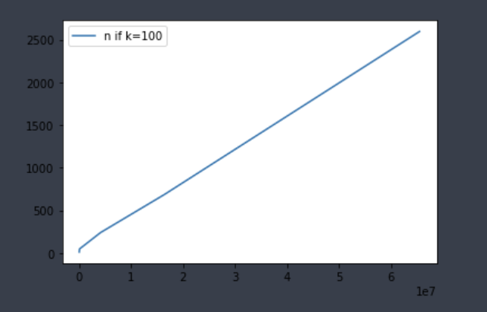
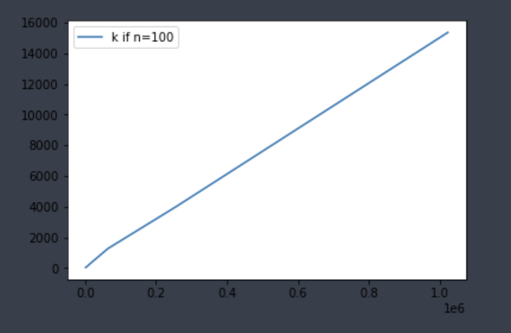
알고리즘 성능
시간복잡도 O(N)

Slide 6
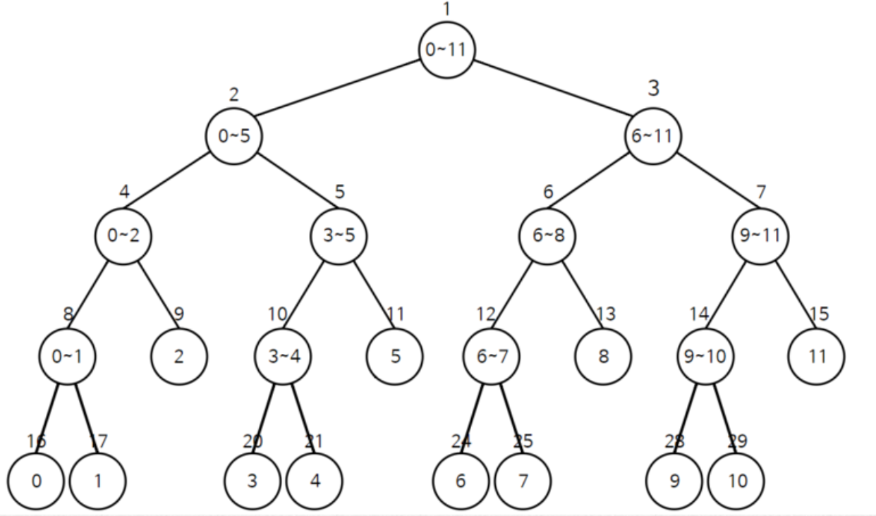
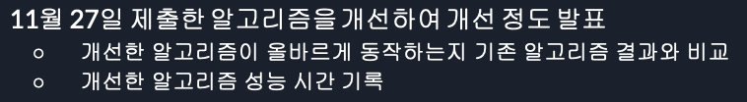
텀프로젝트 3차
배열에서 특정 구간의 합을 빠르게 구하는 방법은 무엇일까?
-> 트리구조를 이용

Slide 7
텀프로젝트 3차
Segment tree
7~11 구간의 합을 구하려면 구간값이 명시되어 있는 옆의 동그라미 부분을 더하면 된다.

Slide 8
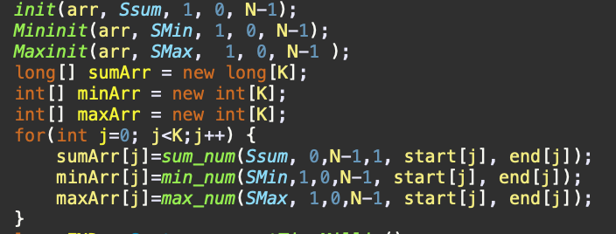
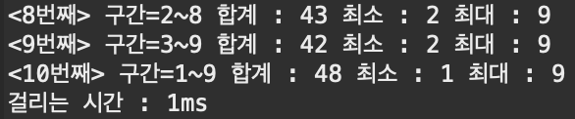

Slide 9
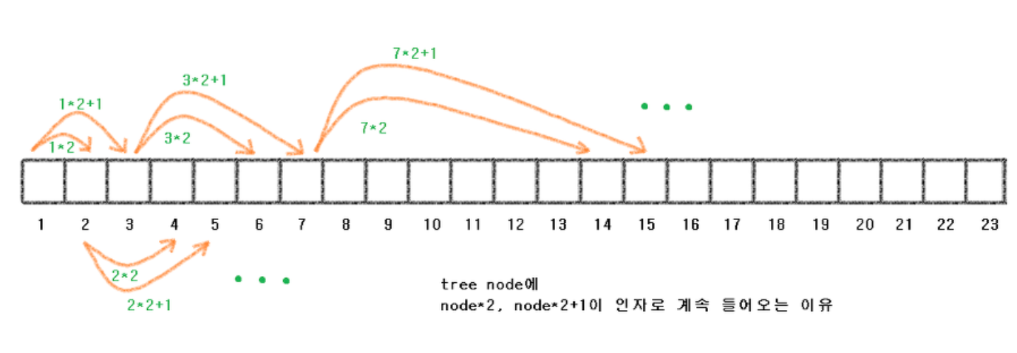
텀프로젝트 3차

Slide 10
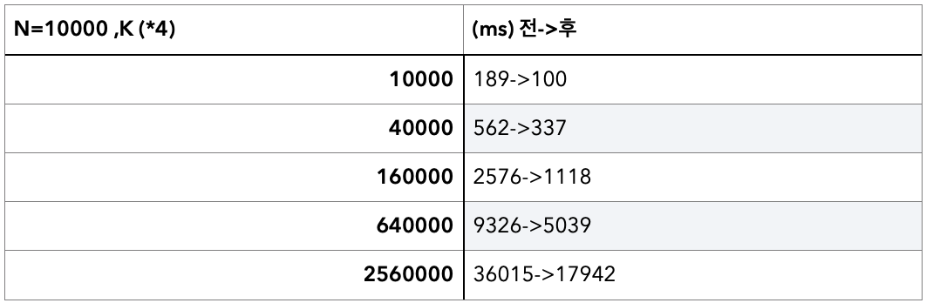
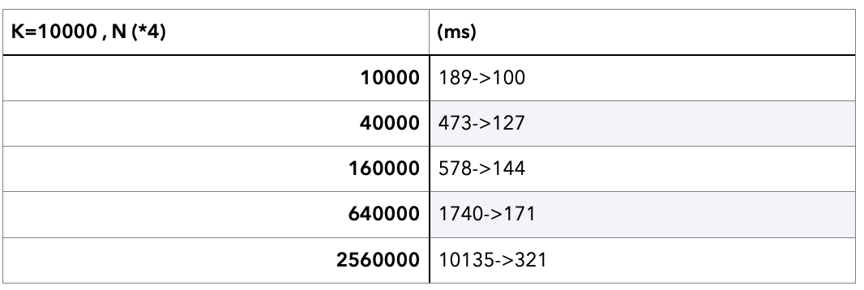
알고리즘 성능비교

Slide 11
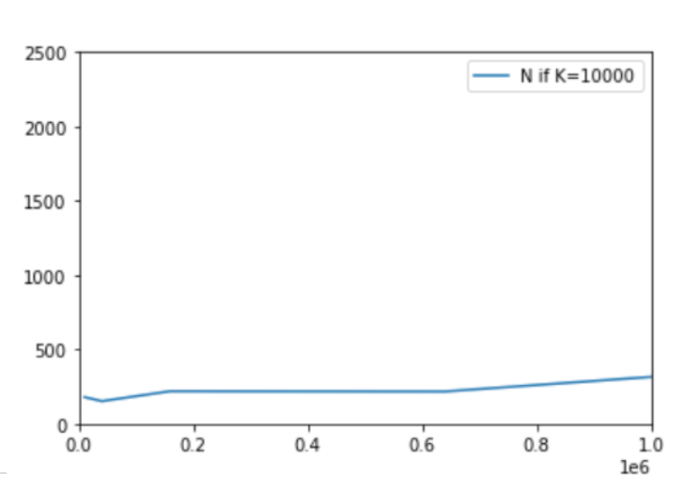
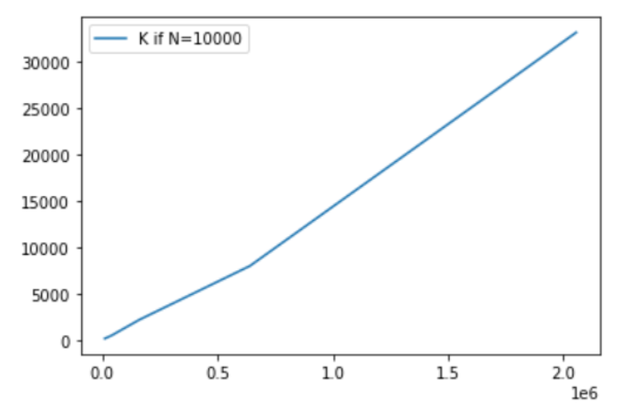
알고리즘 성능비교 O(N) -> O(log(N)

